Slide 1
ETL 1
INTERNET DE LAS COSAS

Slide 2
Temas de hoy
Teorico: ARQUITECTURA DE CAPTURA, EXTRACCIÓN Y TRANSFORMACIÓN
Práctico: ASESORÍA PERSONALIZADA EN LA APLICACIÓN 1 DE EJEMPLO PARA LA CAPTURA Y ALMACENAMIENTO

Slide 3
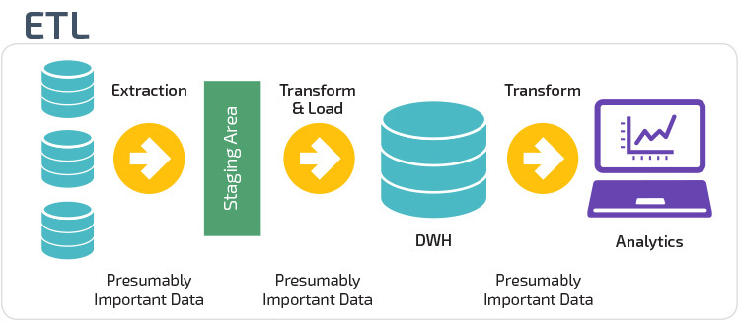
ARQUITECTURA

Slide 4
ARQUITECTURA
ID SENSOR | POSICION (X.Y) | TIME STAMP | TEMPERATURA
1 | 2,4 | 10AM | 24
2 | 4,3 | 11AM | 26
N | X,Y | 12PM | 28
TEMPERATURA
MALLA X.Y MEDIANTE INTERPOLACIÓN
HUMEDAD
ID SENSOR | POSICION (X.Y) | TIME STAMP | HUMEDAD
1 | 2,4 | 10AM | 65
2 | 4,3 | 11AM | 60
N | X,Y | 12PM | 50

Slide 5
MODELOS DE DATOS PARA IoT
Debe definir qué es lo importante para su negocio
  Ejemplo:
    Estimar la cantidad de producción
    Identificar amenazas de forma temprana
    Identificar costos
    Estimar cantidad de insumos
Debe modelar el sistema para hallar mecanismos de detección de los elementos a detectar
Debe transformar los datos de las fuentes de almacenamiento para aplicarlas al modelo

Slide 6
MODELOS DE DATOS PARA IoT
Negocio
Que debe estimar
Determine los OUTCOMES
Modelar
Estudie el modelo de su sistema
Prepare en una herramienta la sistematización del modelo
ETL
Identifique la fuente de datos
Transforme los datos para las entradas del sistema
Cargue el modelo con los datos

Slide 7
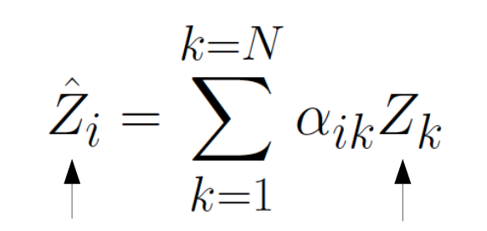
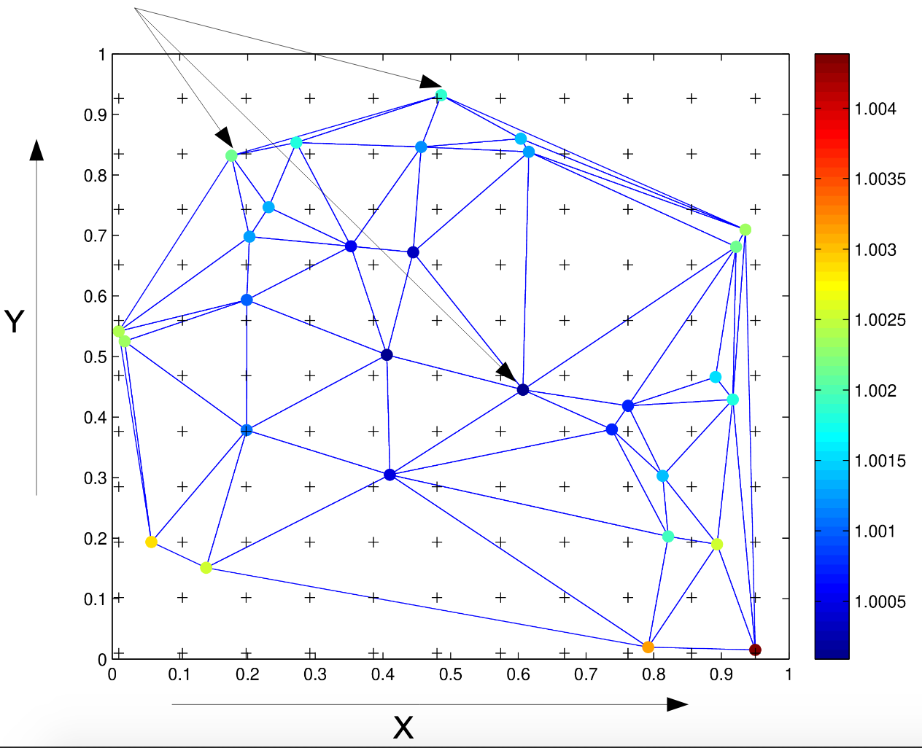
MODELOS DE DATOS PARA IoT
El problema
El modelo para estimar el parámetro requiere de un modelo de datos homogeneo (igual tamaño, resolución, matricial, que se le aplica modelos matemáticos para obtener información o decisiones)
Datos Conocidos
desconocidos
conocidos

Slide 8
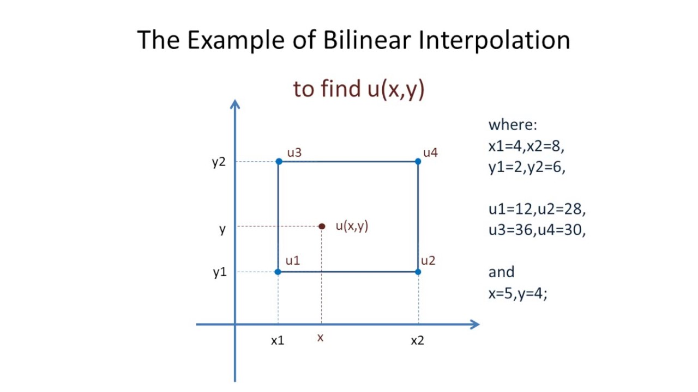
MODELOS DE DATOS PARA IoT

Slide 9
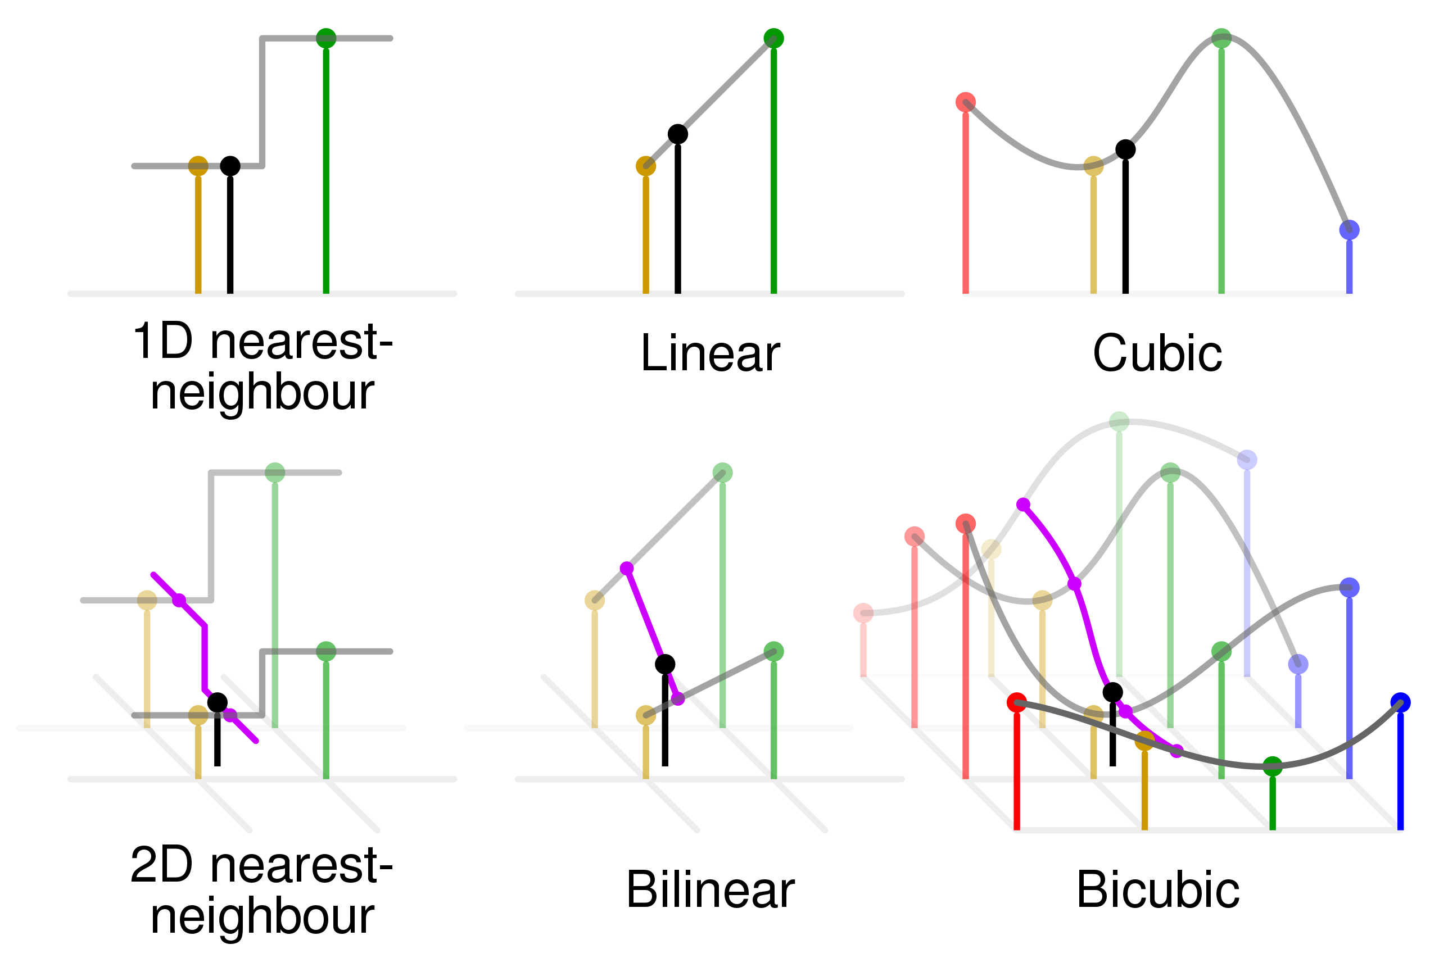
MODELOS DE DATOS PARA IoT

Slide 10
USANDO PYTHON COMO HERRAMIENTA
Usar Python para obtener una malla de datos con unos cuantos valores de unos sensores
  INTERPOLACION
  CONTORNOS
VER LOS EJEMPLOS
  InterpolandoDatos.py – interpola una malla 2D con unos puntos
  Solocontonos.py – genera contornos en función de los puntos

Slide 11
USANDO PYTHON COMO HERRAMIENTA
librerías
#grafico los resultados de los tres ejemplos de inteprolacion
import matplotlib.pyplot as plt
plt.subplot(221)
plt.imshow(func(grid_x, grid_y).T, extent=(0,1,0,1), origin='lower')
plt.plot(points[:,0], points[:,1], 'k.', ms=1)
plt.title('Original')
plt.subplot(222)
plt.imshow(grid_z0.T, extent=(0,1,0,1), origin='lower')
plt.title('Nearest')
plt.subplot(223)
plt.imshow(grid_z1.T, extent=(0,1,0,1), origin='lower')
plt.title('Linear')
plt.subplot(224)
plt.imshow(grid_z2.T, extent=(0,1,0,1), origin='lower')
plt.title('Cubic')
plt.gcf().set_size_inches(6, 6)
plt.show()
#importando la libreria
import numpy as np
#creo mi funcion base (es la que conozco, es mi modelo conocido)
def func(x, y):
return x*(1-x)*np.cos(4*np.pi*x) * np.sin(4*np.pi*y**2)**2
#creo una malla de 100 x 200
grid_x, grid_y = np.mgrid[0:1:100j, 0:1:200j]
#me invento un grupo de puntos aleatorios
points = np.random.rand(100, 2)
#de estos puntos que serian los sensores, y sus lecturas, voy a interpolar en
#la malla los valores que deseo calcular para mi modelo de deduccion real
values = func(points[:,0], points[:,1])
# ejecuto las interpolaciones, uso tres metodos para comparar su desempeno
from scipy.interpolate import griddata
grid_z0 = griddata(points, values, (grid_x, grid_y), method='nearest')
grid_z1 = griddata(points, values, (grid_x, grid_y), method='linear')
grid_z2 = griddata(points, values, (grid_x, grid_y), method='cubic')
malla
interpolación
Comparando
graficas

Slide 12
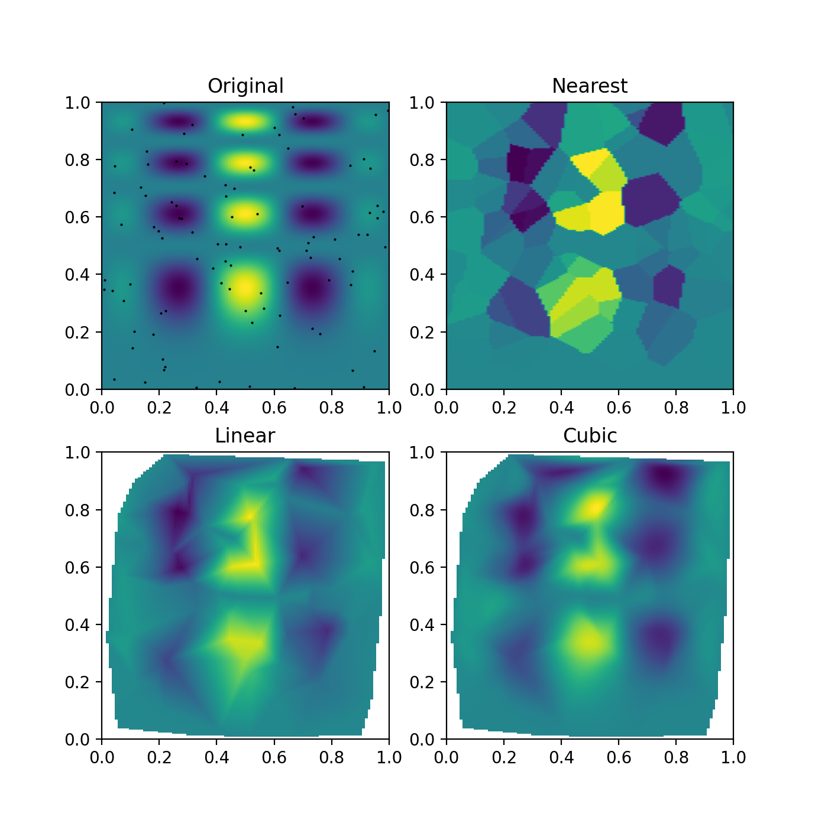
USANDO PYTHON COMO HERRAMIENTA

Slide 13
USANDO PYTHON COMO HERRAMIENTA
# Cargando la libreria
import matplotlib.pyplot as plt
import matplotlib.tri as tri
import numpy as np
np.random.seed(19680801)
npts = 200
ngridx = 100
ngridy = 200
x = np.random.uniform(-2, 2, npts)
y = np.random.uniform(-2, 2, npts)
z = x * np.exp(-x**2 - y**2)
fig, (ax1, ax2) = plt.subplots(nrows=2)
# Interpolando una malla
# se crea la malla
xi = np.linspace(-2.1, 2.1, ngridx)
yi = np.linspace(-2.1, 2.1, ngridy)
# se hace una interpolacion lineal con los datos x,y
# en una grilla definida por espacios xi, yi
triang = tri.Triangulation(x, y)
interpolator = tri.LinearTriInterpolator(triang, z)
Xi, Yi = np.meshgrid(xi, yi)
zi = interpolator(Xi, Yi)
ax1.contour(xi, yi, zi, levels=14, linewidths=0.5, colors='k')
cntr1 = ax1.contourf(xi, yi, zi, levels=14, cmap="RdBu_r")
fig.colorbar(cntr1, ax=ax1)
ax1.plot(x, y, 'ko', ms=3)
ax1.set(xlim=(-2, 2), ylim=(-2, 2))
ax1.set_title('grid and contour (%d points, %d grid points)' %
(npts, ngridx * ngridy))
# aplicamos la tecnica para generar los contornos
ax2.tricontour(x, y, z, levels=14, linewidths=0.5, colors='k')
cntr2 = ax2.tricontourf(x, y, z, levels=14, cmap="RdBu_r")
fig.colorbar(cntr2, ax=ax2)
ax2.plot(x, y, 'ko', ms=3)
ax2.set(xlim=(-2, 2), ylim=(-2, 2))
ax2.set_title('tricontour (%d points)' % npts)
plt.subplots_adjust(hspace=0.5)
plt.show()
librerías
malla
Contornos
interpolación

Slide 14
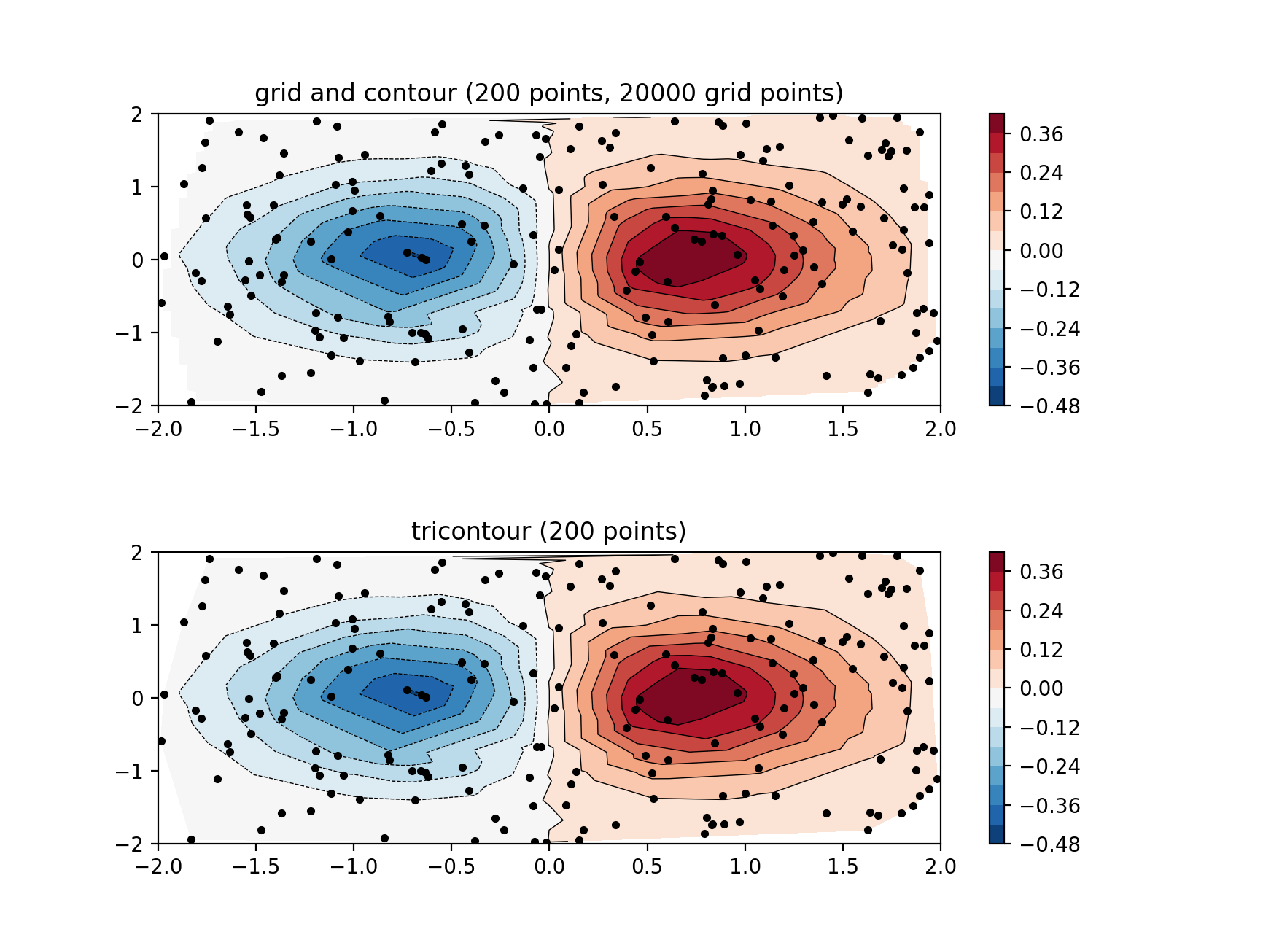
USANDO PYTHON COMO HERRAMIENTA

Slide 15
USANDO PYTHON COMO HERRAMIENTA
EJERCICIO
Tome la base de datos de las partículas 2.5m de la contaminación de la ciudad de Medellín, y construya una grilla que muestre los contornos y los niveles de intensidad de la última medición disponible en una resolución de 100 metros de distancia.

Slide 16
USANDO PYTHON COMO HERRAMIENTA
Ejemplo para capturar los datos
import pandas as pd
customer_json_file ='Datos_SIATA_Aire_pm25.json'
customers_json = pd.read_json(customer_json_file, convert_dates=True)
latitudes = customers_json.latitud.values.tolist()
longitudes = customers_json.longitud.values.tolist()
fecha = customers_json.datos[1][-1].get('fecha').values.tolist()
m=[]
for i in range(21):
m.append(customers_json.datos[i][-1].get('valor'))
# en la variable m esta el nivel de la ultima fecha

